Slide 1


Программно-аппаратный комплекс «RELAXAM» для повышения эффективности и снижения психологической нагрузки в системе подготовки к ЕГЭ
EduNet
БТС.2025.010

Slide 2


Проблема
Подготовка к ЕГЭ в России столкнулась с комплексом взаимосвязанных проблем - снижение числа стобальников почти на 40% по словам РБК, массовый стресс участников образовательного процесса и отсутствие целостной системы управления качеством образования, при этом текущие методы разобщенные и не дают комплексного решения.
Последствия:
Для учеников: стресс, подрыв психического здоровья;
Для учителей: профессиональное выгорание;
Для системы образования: кадровый кризис, снижение эффективности управления.
Текущими решениями служат платформы дополнительного образования и сервисы для аналитики, но и они не в полной мере решают проблему из-за ограниченных возможностей аналитики и отсутствия акцента на ментальном здоровье.
Notes:
1) Опишите существующую проблему, которую решает ваш проект. Используйте статистику, факты и данные, чтобы подчеркнуть серьёзность проблемы.
Например "В России ежегодно производится 70 млн тонн мусора, из которых перерабатывается только 7%."
2. Укажите негативные последствия, если проблема не будет решена.
Например "Загрязнение окружающей среды увеличивается, что приводит к ухудшению здоровья населения и потерям биоразнообразия."
3. Опишите, какие текущие решения существуют и почему они недостаточны.
Например "Существующие методы переработки не справляются с объёмами мусора и требуют модернизации."
2) Перечислите основные целевые сегменты, на которых вы фокусируетесь. Для каждого сегмента предоставьте краткое описание по методу 5W.
Используйте визуальные элементы для представления каждого сегмента. Это могут быть иконки, фотографии, графики и схемы.

Slide 3
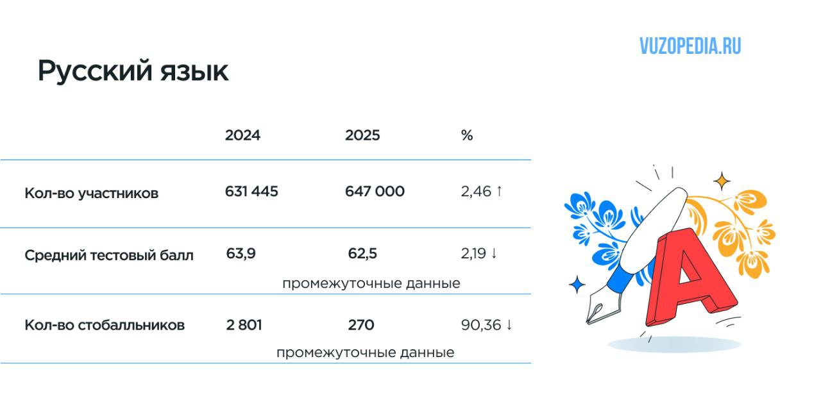

Проблема
Ознакомиться с подробным исследование можно по QR-коду:
Notes:
1) Опишите существующую проблему, которую решает ваш проект. Используйте статистику, факты и данные, чтобы подчеркнуть серьёзность проблемы.
Например "В России ежегодно производится 70 млн тонн мусора, из которых перерабатывается только 7%."
2. Укажите негативные последствия, если проблема не будет решена.
Например "Загрязнение окружающей среды увеличивается, что приводит к ухудшению здоровья населения и потерям биоразнообразия."
3. Опишите, какие текущие решения существуют и почему они недостаточны.
Например "Существующие методы переработки не справляются с объёмами мусора и требуют модернизации."
2) Перечислите основные целевые сегменты, на которых вы фокусируетесь. Для каждого сегмента предоставьте краткое описание по методу 5W.
Используйте визуальные элементы для представления каждого сегмента. Это могут быть иконки, фотографии, графики и схемы.

Slide 4




Целевые сегменты
 | Школьники | Школы, лицеи | Региональные органы управления образованием | Частные образовательные центры
Кто? | Ученик 10-11 класса | Директор, завуч | Начальник управления образованием, руководители профильных департаментов | Владелец центра, академический директор, маркетолог
Что? | Инструмент, который поможет понять свои пробелы в знаниях и целенаправленно их устранить, сохранить ментальное здоровье | Платформа для аналитики, персонального обучения, психологической поддержки + настольная игра | Корпоративная лицензия на использование для группы учреждений | Платформа с фокусом на "Цифровой репетитор" и "Блокчейн-портфолио", настольная игра
Почему? | RELAXAM дает личного AI-репетитора, снижает тревогу через встроенную психопомощь и делает учебу интереснее через геймификацию. | Повышение среднего балла ЕГЭ, снижение уровня стресса, улучшение отчетности, имидж | Повышение рейтинга региона | УТП, увеличение прибыли, оптимизация работы репетиторов
Когда? | Пик использования - 11 класс, особенно вторая половина года. | Перед началом учебного года | В рамках реализации региональной программы | При запуске центра, обострении конкуренции
Где? | Используют в школе на уроках и дома для самостоятельной подготовки через смартфон/компьютер. | Прямые продажи, образовательные выставки, госзакупка | Госзакупка, прямые продажи | Прямые продажи, через сайт компании
Notes:
1) Опишите существующую проблему, которую решает ваш проект. Используйте статистику, факты и данные, чтобы подчеркнуть серьёзность проблемы.
Например "В России ежегодно производится 70 млн тонн мусора, из которых перерабатывается только 7%."
2. Укажите негативные последствия, если проблема не будет решена.
Например "Загрязнение окружающей среды увеличивается, что приводит к ухудшению здоровья населения и потерям биоразнообразия."
3. Опишите, какие текущие решения существуют и почему они недостаточны.
Например "Существующие методы переработки не справляются с объёмами мусора и требуют модернизации."
2) Перечислите основные целевые сегменты, на которых вы фокусируетесь. Для каждого сегмента предоставьте краткое описание по методу 5W.
Используйте визуальные элементы для представления каждого сегмента. Это могут быть иконки, фотографии, графики и схемы.

Slide 5


Решение
"RELAXAM" - это первая в России образовательная SaaS-платформа, которая синтезирует искусственный интеллект для персонализированного обучения с системной психологической поддержкой, создавая экосистему для подготовки к ЕГЭ без выгорания.
Основные компоненты:
AI-дашборд для администрации;
Цифровой репетитор с блокчейн-портфолио;
Модуль "Психологический климат";
Офлайн-комплект "RELAXAM Game".
Notes:
1. Представьте общее описание вашего решения, подчеркнув его уникальность.
Например "Наше решение (ваше название из п.1 паспорта) – это инновационная технология переработки отходов, которая использует биодеградируемые материалы и возобновляемые источники энергии."
2. Перечислите основные компоненты или этапы вашего решения.
Например:
- Использование современных методов сортировки и обработки отходов.
- Внедрение энергоэффективных процессов.
- Создание замкнутого цикла переработки.
3. Схематично опишите, как работает ваше решение, объясните процессы и технологии.
Например "Технология включает несколько этапов - автоматическая сортировка, биологическая обработка органических отходов и переработка пластика в производственные материалы."
4. Укажите основные преимущества вашего решения по сравнению с текущими методами (аналогами).
Например:
- Увеличение эффективности переработки на 50%.
- Снижение затрат на утилизацию отходов.
- Экологичность и минимальное воздействие на окружающую среду.

Slide 6
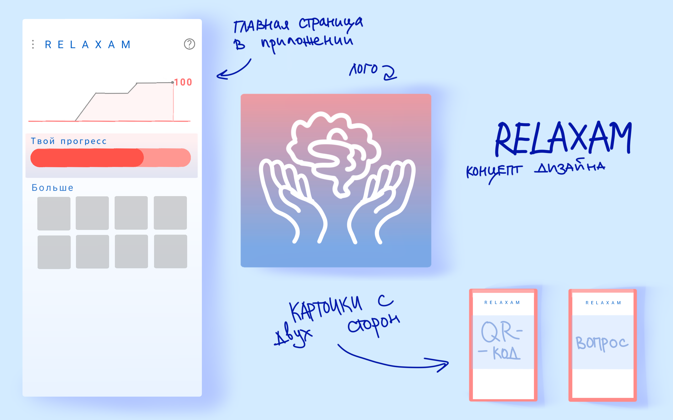
MVP
Notes:
1. Представьте общее описание вашего решения, подчеркнув его уникальность.
Например "Наше решение (ваше название из п.1 паспорта) – это инновационная технология переработки отходов, которая использует биодеградируемые материалы и возобновляемые источники энергии."
2. Перечислите основные компоненты или этапы вашего решения.
Например:
- Использование современных методов сортировки и обработки отходов.
- Внедрение энергоэффективных процессов.
- Создание замкнутого цикла переработки.
3. Схематично опишите, как работает ваше решение, объясните процессы и технологии.
Например "Технология включает несколько этапов - автоматическая сортировка, биологическая обработка органических отходов и переработка пластика в производственные материалы."
4. Укажите основные преимущества вашего решения по сравнению с текущими методами (аналогами).
Например:
- Увеличение эффективности переработки на 50%.
- Снижение затрат на утилизацию отходов.
- Экологичность и минимальное воздействие на окружающую среду.

Slide 7

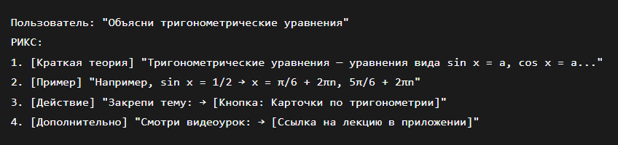

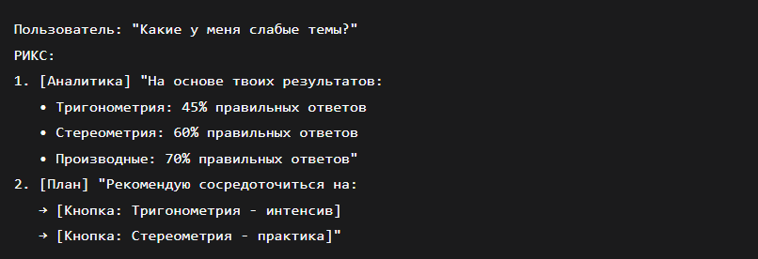
MVP
Сценарий 1:
Подробная концепция MVP:
Сценарий 2:

Slide 8



Анализ конкурентов
Подробный анализ конкурентов:
Критерий | RELAXAM | Skyeng/Учи.ру/ЯКласс | Фоксфорд | Ясно
AI-аналитика
Персональные траектории
Инструменты для учителя
Психологическая поддержка
Блокчейн-портфолио
Офлайн-интеграция
Notes:
1. Кратко опишите рынок и конкурентов.
Напишите, кто уже работает в вашей сфере и какие решения предлагают.
Визуально - короткий текстовый блок или пара предложений вверху слайда.
2. Перечислите основные продукты или подходы конкурентов.
Укажите, какие технологии или методы используют другие компании.
Визуально - таблица или список с ключевыми продуктами/подходами каждого конкурента.
3. Сравните конкурентов с вашим решением.
Покажите, чем ваше решение отличается или может быть лучше.
Визуально - диаграмма сравнения (например, «выше-ниже», «плюсы/минусы») или инфографика.
4. Выделите сильные и слабые стороны конкурентов.
Например, что у них хорошо работает, а что вызывает проблемы, и как это можно использовать для вашего преимущества.
Пример оформления (2 слайд по центру): https://ru.pinterest.com/pin/50102614598293000/

Slide 9
ОЦЕНКА ЕМКОСТИ РЫНКА
ПОКАЗАТЕЛЬ | ЗНАЧЕНИЕ | КОММЕНТАРИЙ
ТАМ (общий рынок) | 13-17 млрд. р/год | Потенциал всего рынка России
SAM (доступный рынок) | 2-3 млрд. р/год | Фокус на СФО, УФО и пилотные регионы
SOM (целевой рынок на 1-й год) | 60-70 млн. руб | Реалистичный план

Slide 10

РЫНОЧНЫЕ ТРЕНДЫ
Подробное исследование емкости рынка:
Рост рынка EdTech в России на 15-20% в год
Господдержка в рамках нацпроекта «Образование»
Растущий спрос на психологическую поддержку в школах

Slide 11

Ценностное предложение
Модули аналитики
Психологическая поддержка
Повышение эффективности, снижение уровня стресса
Подробное описание модулей прораммно-аппаратного комплекса «RELAXAM»:

Slide 12



Каналы...
Подробный анализ каналов сбыта и продвижения:
Сбыта: официальный сайт и приложение RELAXAM
Продвижения: таргетированная, контекстная реклама в социальных сетях, инфлюенс-маркетинг (ВКонтакте, Телеграмм, ТикТок), форумы и образовательные выставки

Slide 13

Финансы
Подробное описание финансов:
Целевая модель (год после запуска)
Выручка: ~20,7 млн руб. / год (со школ и доп. дохода)
От 50 школ (40 × 300 тыс. руб. + 10 × 600 тыс. руб.)
+15% доп. доход (психологи, игры)
+ доход с подписки учеников (790-1 490 руб./месяц)
Unit-экономика (на 1 школу)
ARPU (ср. доход): ~414 тыс. руб./год
LTV (ценность клиента): ~1,2 млн руб. (за 3 года)
CAC (стоимость привлечения): ~200 тыс. руб. (оценка)
Соотношение LTV:CAC = 6:1 → Высокая рентабельность
Текущие затраты: 1,8 млн руб. / месяц (ФОТ, маркетинг, разработка, инфраструктура)

Slide 14


Бизнес-модель
Прямые продажи
Freemium
Подписка
Розничные продажи
Реклама
Потоки дохода:
B2B: Годовые подписки от школ (300-600 тыс. руб./год)
B2C: Индивидуальные подписки учеников (790-1 490 руб./месяц)
Дополнительно: Продажа офлайн-игр и услуг психологов (+15% к доходу)
Структура затрат:
Постоянные: ФОТ (1,2 млн руб./мес), аренда, разработка, маркетинг (этап разработки)
Переменные: Комиссии психологам, производство игр, транзакционные издержки
Подробное описание бизнес-модели "RELAXAM":

Slide 15
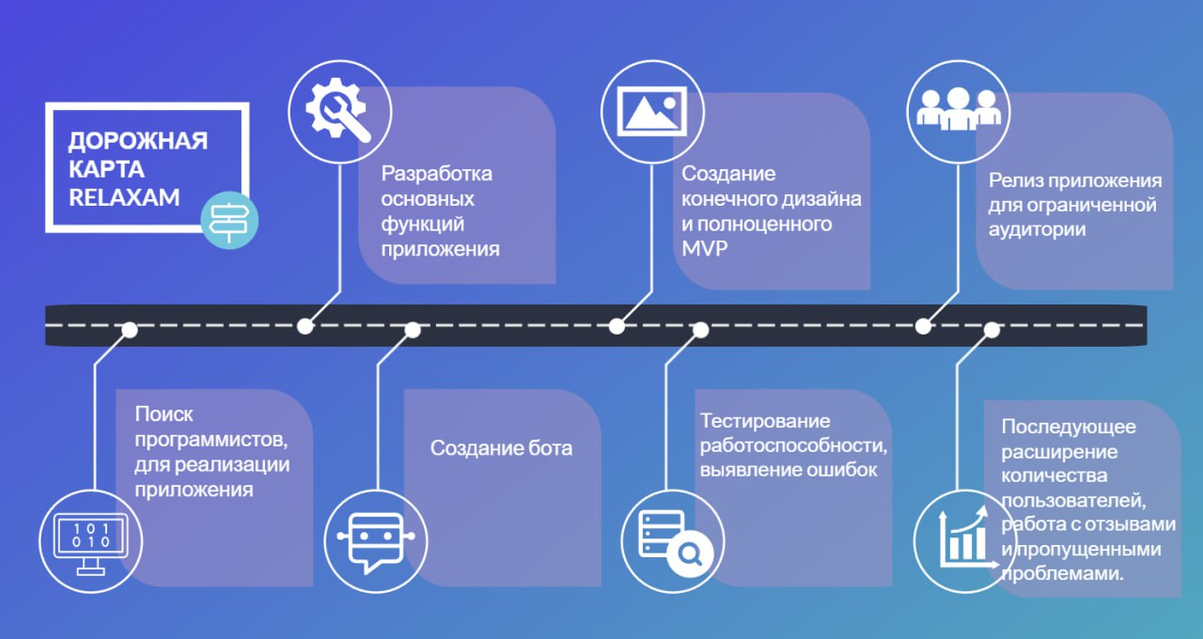
Дорожная карта

Slide 16

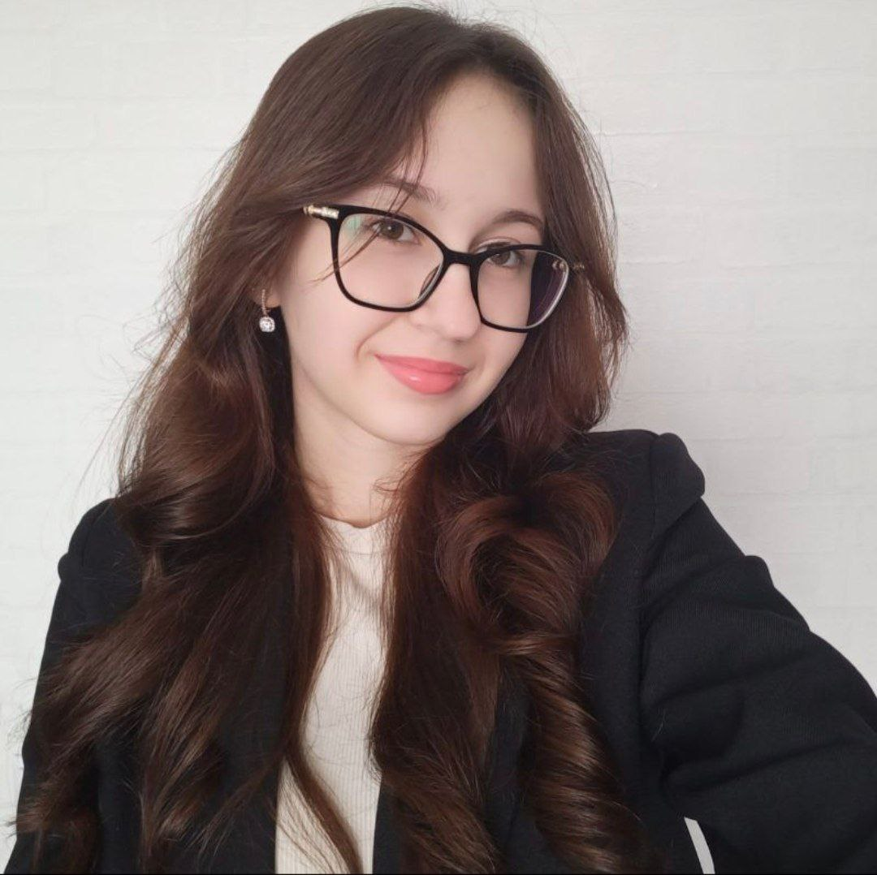
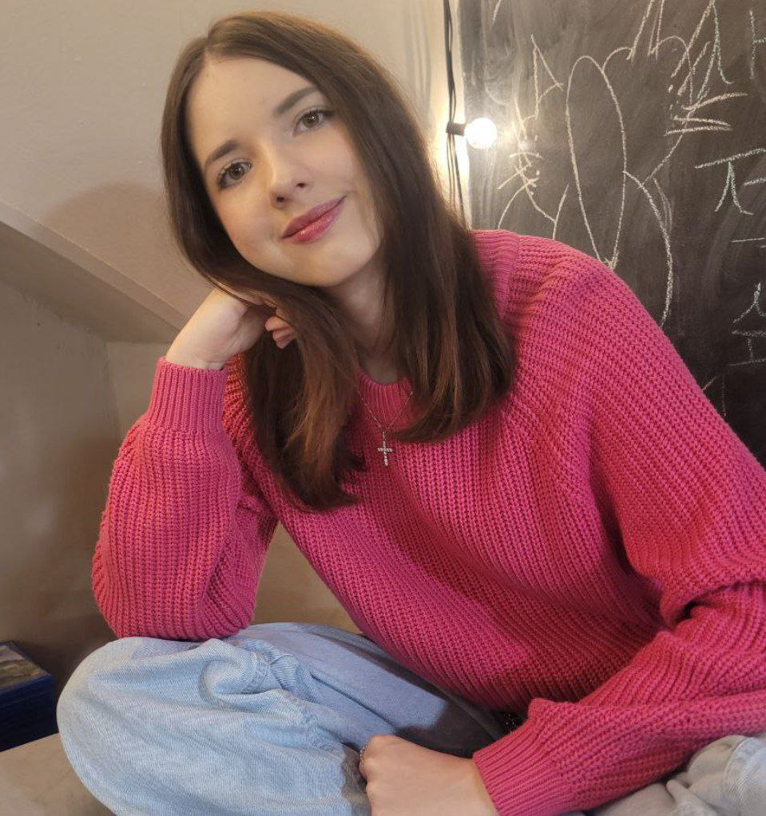
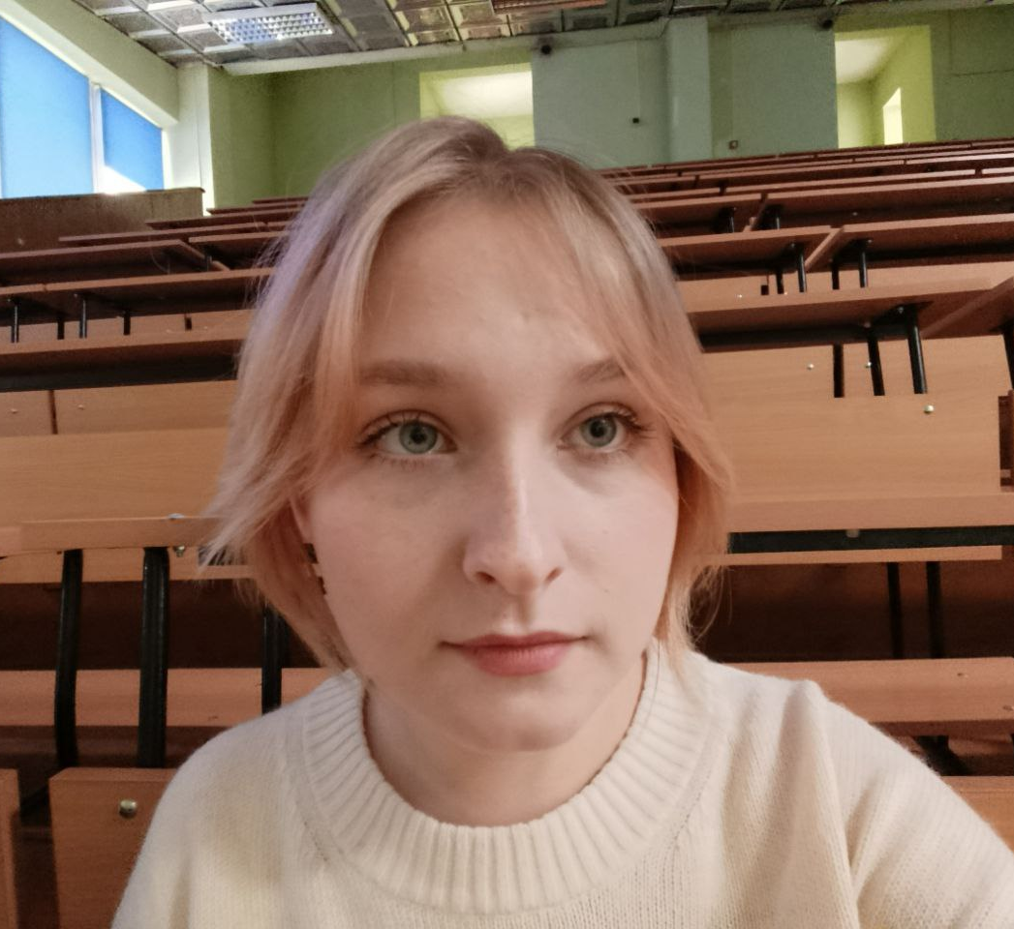

Команда проекта
Авдеева София
Координатор, исследователь ресурсов, реализатор
Давыдова Екатерина
Генератор идей, аналитик, реализатор
Маркасова Мария
Дизайнер, мотиватор, реализатор
Таскаракова Дана
Советник, доводчик, реализатор
Notes:
Добавьте фотографии, имена и роли всех членов команды.
- Фотографии членов команды в верхней части слайда.
- Имена и роли под каждой фотографией.
- Краткое описание ключевых компетенций рядом с каждой фотографией. Примеры: https://ru.pinterest.com/pin/427138345933098517/

Slide 17



